Slide 1

Dopplerův jev a jeho využití v medicíně

Slide 2
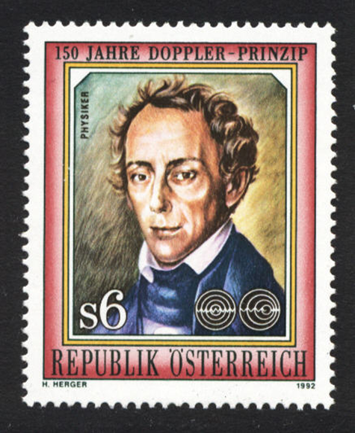
Historie
Christian Doppler
  rakouský fyzik a matematik
teorii formuloval 1842 v Praze
  Polytechnický institut
  článek „Ueber das farbige Licht der Doppelsterne und einiger anderer Gestirne des Himmels“
Notes:
Mechanika, Astrofyzik, geodezie, zlepšení mikroskopu, „O barevném světle dvojhvězd a některých dalších hvězd!--Dopplerův jev. -zbarvení hvězd může být způsobeno jejich pohybem: pokud se zdroj vlnění (světla nebo zvuku) pohybuje od pozorovatele, ten zachytí vlnění s nižší frekvencí – v případně světla posun k červené

Slide 3
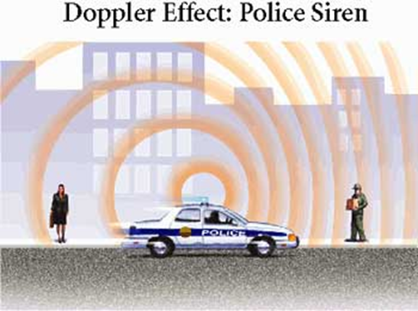
Fyzikální podstata
pohybují-li se vůči sobě zdroj a přijímač vlnění, přijímaná frekvence se liší od emitované
Notes:
Potvrzeno v holandsku 1845 na zvukových vlnách, a to tak, že lokomotiva táhla otevřený vagon, na němž troubilo několik trubačů. Při průjezdu nádražím tón trubek poklesl.

Slide 4
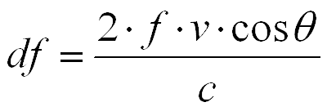
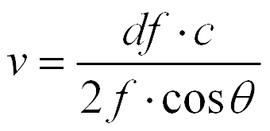
Rovnice Dopplerova posuvu
Dopplerův posuv
  přímo úměrný rychlosti pohybu zdroje a kosinu dopplerovského úhlu
  matematicky je vztah vyjádřen rovnicí Dopplerova posuvu
Notes:
Dopplerův posuv -Dopplerův efekt -Dopplerův jev - Pokud se zdroj záření (např. galaxie) od nás vzdaluje, vlnová délka se nám jeví delší, Pokud se k nám zdroj záření (např. hvězda) přibližuje, vlnová délka se nám jeví kratší

Slide 5
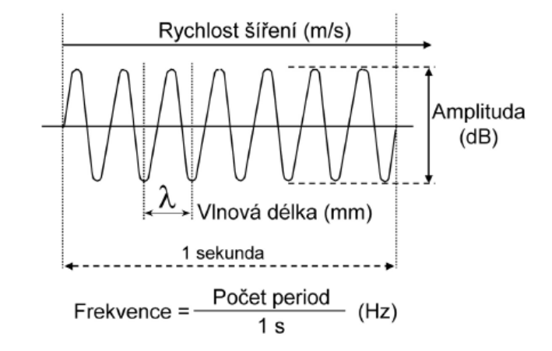
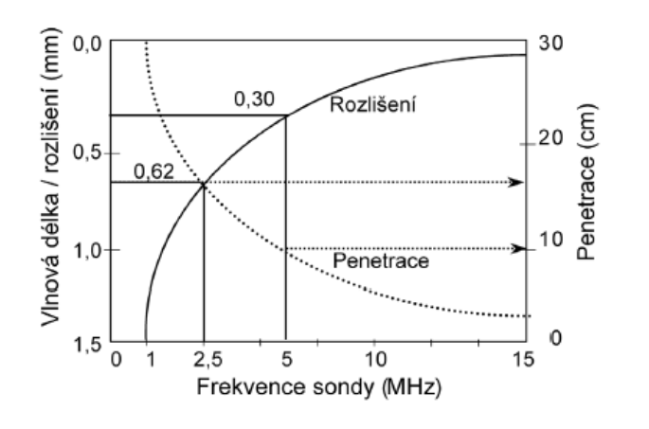
Popis ultrazvuku
ultrazvuk
  vlnění s f > 20 000 Hz
vlnová délka λ
  rozhodující pro rozlišovací schopnost
  se zkracující se λ (a tedy rostoucí f) klesá hloubka propagace
rychlost šíření ultrazvuku
  c = λ . f
  v měkkých tkáních se c liší jen málo
λ = c/f
  sonda s nízkou frekvencí má menší rozlišovací schopnost, ale dostane se do větší hloubky
Notes:
Vlnová délka ultrazvuku je menší než vlnová délka slyšitelného zvukového vlnění (s rostoucí frekvencí klesá vlnová délka), proto je ultrazvuk méně ovlivněn ohybem.

Slide 6
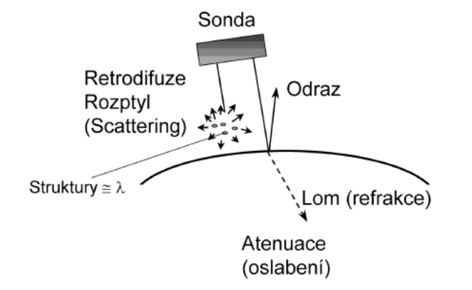
Interakce ultrazvuku s prostředím
děje, ke kterým dochází v prostředí při průchodu ultrazvuku
  odraz
    na přechodu mezi prostředími s rozdílnou impedancí
  lom
  zeslabení
    vyšší f oslabeny dříve
    přeměna na tepelnou energii
  rozptyl
zdroj ultrazvuku
  piezoelektrický krystal
Notes:
Výrazný je jeho odraz od překážek, absorpce ve vzduchu (v plynech) a je méně pohlcován kapalinami a pevnými látkami. Absorpce také narůstá s frekvencí ultrazvuku. Zatímco je ve vzduchu absorpce frekvence 50 kHz jen okolo 1 dB na metr, tak frekvence 1 MHz je absorbována více než 100 dB na metr.^{[1]}

Slide 7
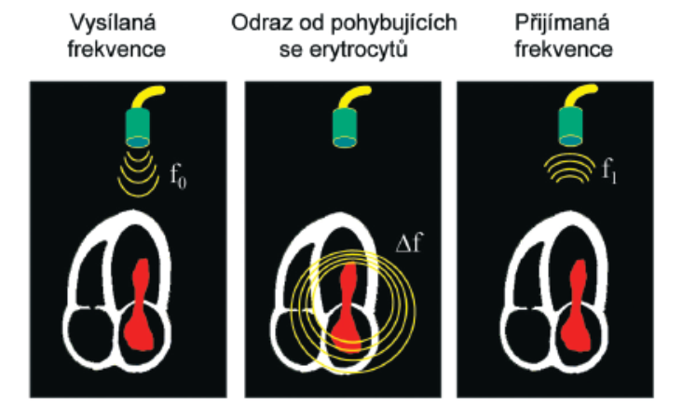
Princip měření
průchod ultrazvuku tkání
  klin. využití 2 – 10 MHz
  je možný akustický záznam
odraz ultrazvuku od pohybujících se částic
  erytrocyty – menší než λ ultrazvuku, fungují jako zdroje rozptylu
  amplituda odražené vlny je úměrná druhé mocnině celkového počtu elementárních reflektorů
detekce odraženého ultrazvuku
výpočet rychlosti pohybu
zobrazení měřených dat
Notes:
Pohyb k sondě vs pohyb od sondy

Slide 8
Akustické vlastnosti biologických tkání
Notes:
Měké tkáně (svalová tkáň, tuková tkáň, vazivo, krevní cévy)se chovají jako tekutina, vzduch má pro ultrazvukové vlnění velmi vysokou impedanci, je třeba zajistit, aby vlnění procházelo jen vodním prostředím. Obvyklým řešením je důkladné pokrytí povrchu sondy gelem (EKG krém), který zajistí dobrý průchod vlnění do kůže.

Slide 9
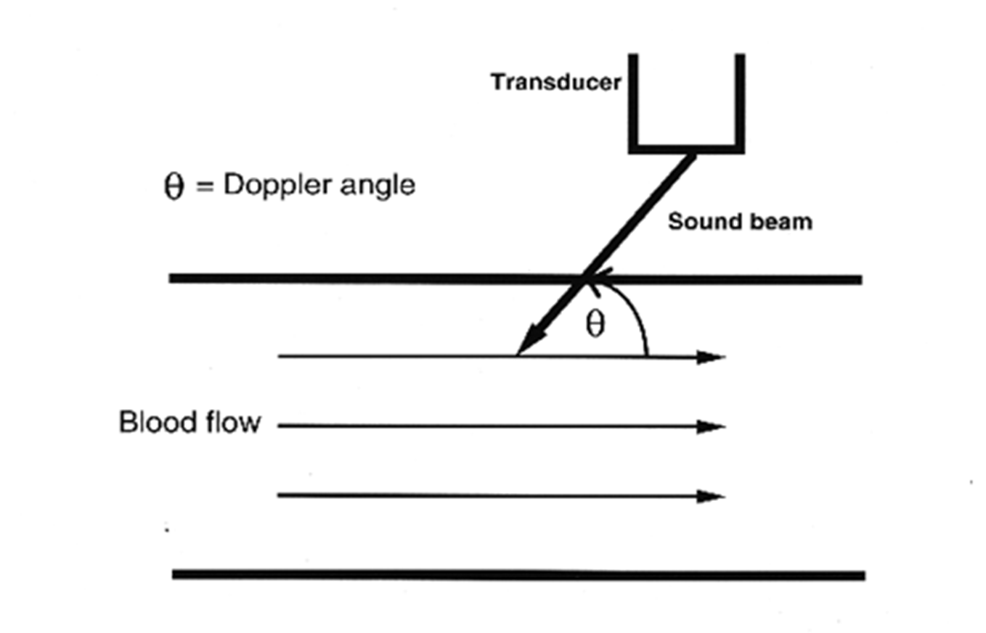
Princip měření
Notes:
Doplerovská ultrasonografie- info o pohybu tkání-krve -nezískají se skutečné rychlosti, ale pouze složky rychlosti ve směru k sondě nebo od sondy - sonda umístěna kolmo na cévu, naměří nulovou rychlost. Dopplerovský paprsek orientovat co nejvíce paralelně s krevním prouděním !

Slide 10
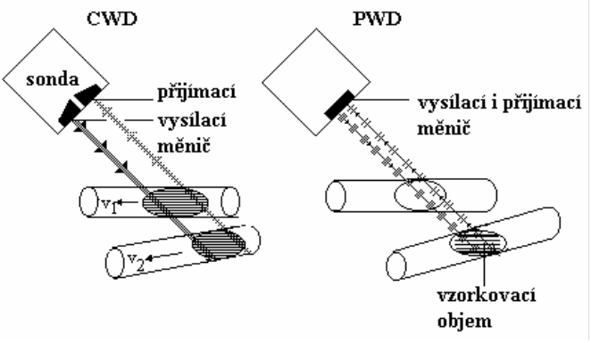
Používané systémy
rozdělení podle způsobu vysílání a detekce ultrazvuku
  systémy s nemodulovanou nosnou vlnou (CW – continual wave)
    souvislé vysílání ultrazvuku
    2 měniče – vysílač a přijímač
    nesměrové a směrové
    měření hlavně v povrchových cévách, schopný měřit i vysoké rychlosti
  systémy s impulzně modulovanou nosnou vlnou (PW – pulsed wave)
    přerušované vlnění
    měření ve větší hloubce
    oblast cévy kde se měří = vzorkovací objem
    měření není ovlivněno cévami, které leží mezi sondou a vzorkovacím objemem
    nevýhoda – nepřesné u vyšších rychlostí (vysokých poměrů rychlost/pulsní interval
Notes:
CW mód -jednodušší na technické řešení, dává info jen o průměrné rychlosti podél ultrazvukového paprsku- v tužkových průtokoměrech -. k měření krevního tlaku na dolních končetinách a k orientačnímu hodnocení cévního řečiště; W mód umožňuje měřit nejen změnu frekvence mezi vysílaným a přijímaným signálem, ale i dobu, za jakou se odražený signál vrátil k sondě. To umožňuje určit nejen rychlost toku, ale i hloubku, ve které došlo k obrazu.

Slide 11
Používané systémy
jednoduchá dopplerometrie
duplexní systémy
pulzní doppler
tkáňový doppler
  separuje signál o vysoké amplitudě a nízké frekvenci (pohybující se tkáně) od signálu o nízké amplitudě a vysoké frekvenci (krev)
Notes:
Tkánový-barevný a piulzní PW-výledky -kódují barevně (barevně kódovaná doplerovská sonografie) – čím vyšší je v daném bodě rychlost k sondě, tím jasnější odstín červené je zobrazen v odpovídajícím místě na monitoru, a čím je větší rychlost od sondy, tím je zobrazen jasnější odstín modré. Tato volba barev má tu výhodu, že místa s turbulentním prouděním ze zobrazí žlutě. Aby byla umožněna orientace v obraze, obvykle se spojí obraz barevně kódované doplerovské sonografie a anatomický obraz kódovaný do stupňů šedi; výsledný obraz se nazývá duplexní sonogram (též duplexní sono nebo jen duplex).

Slide 12
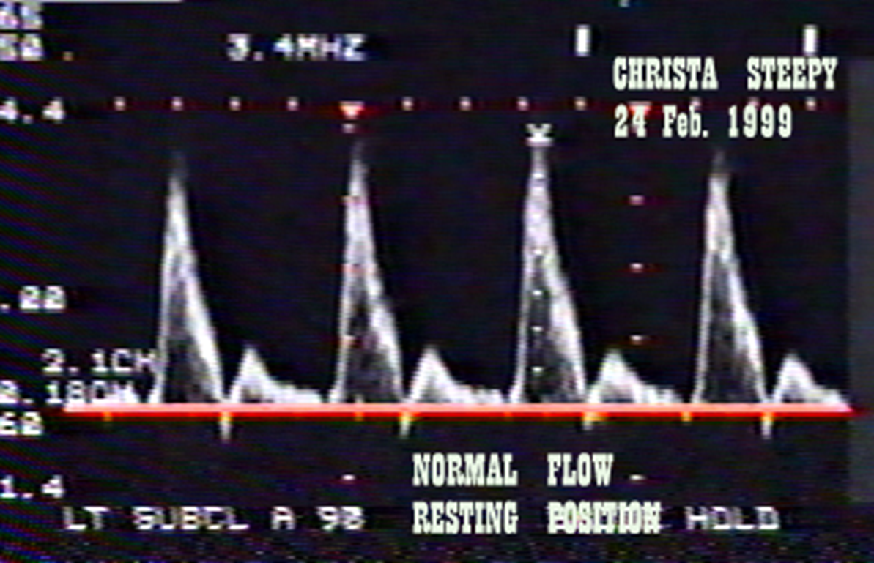
Jednoduchý Doppler

Slide 13
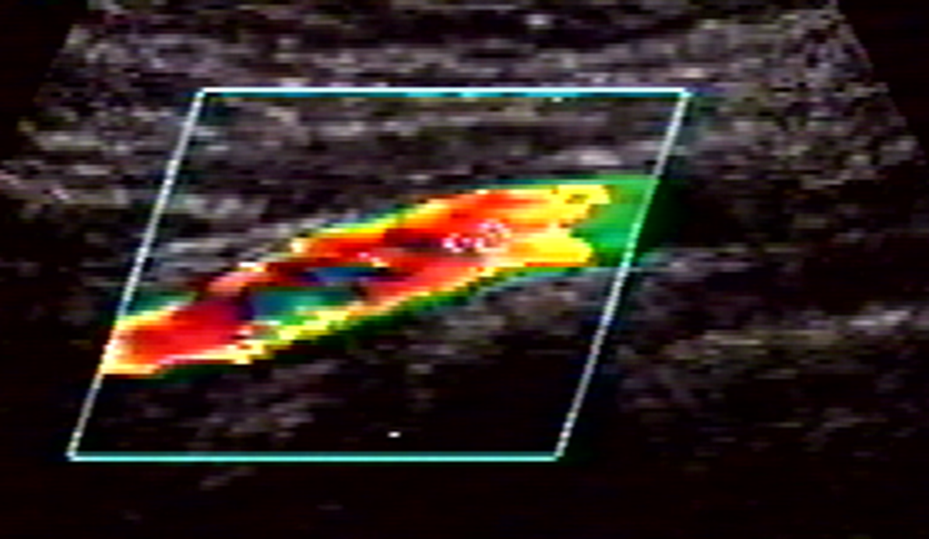
Barevný Doppler
Notes:
BART-Blue Away Red Towards the probečím vyšší je v daném bodě rychlost k sondě, tím jasnější odstín červené je zobrazen v odpovídajícím místě na monitoru, a čím je větší rychlost od sondy, tím je zobrazen jasnější odstín modré. Tato volba barev má tu výhodu, že místa s turbulentním prouděním ze zobrazí žlutě

Slide 14
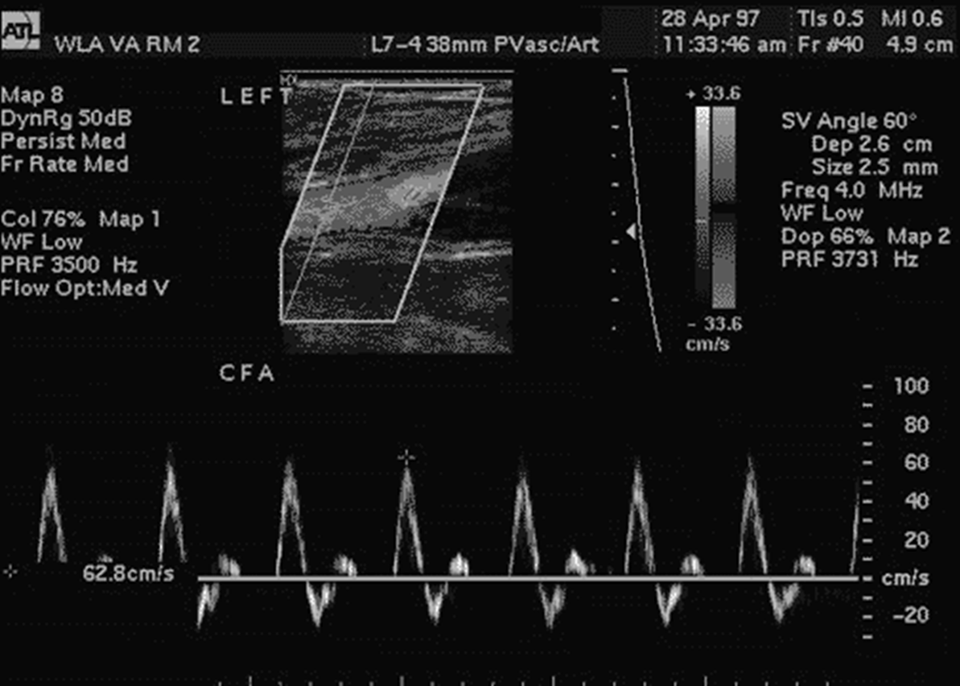
Pulzní Doppler

Slide 15
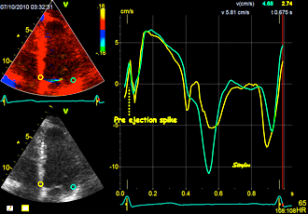
Tkáňový doppler
Notes:
Tkánový-barevný a piulzní

Slide 16
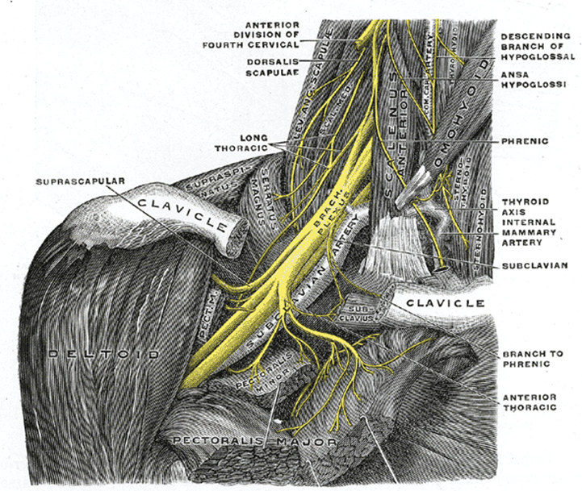
Thoracic outlet syndrome
syndrom horní hrudní apertury
komprese nervů a cév (v. a a. subclavia) pro horní končetinu v prostoru mezi m. scalenus anterior a medius
mladší pacienti, převážně ženy
příčiny
  hypertrofie m. scalenus anterior
  anomálie cév
    aneurysma a. nebo v. subclavia
Notes:
Skřípnuté cévy, ztráta citlivosti a toku krve

Slide 17
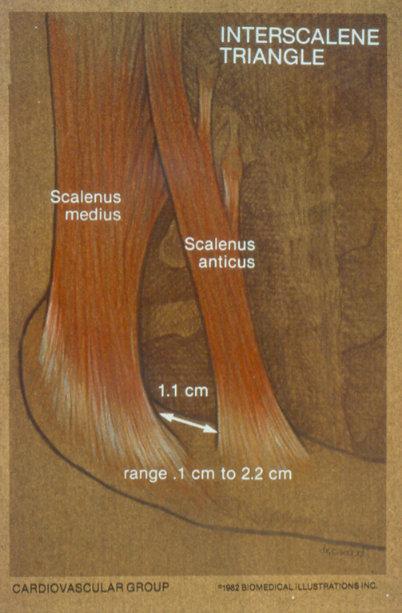
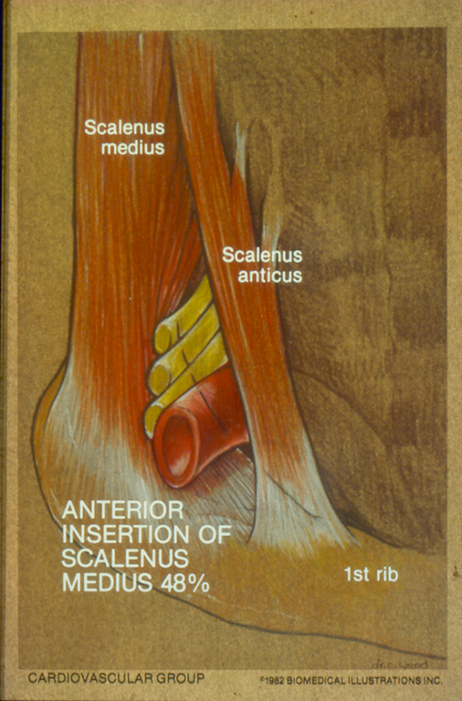
Syndrom horní hrudní apertury

Slide 18
Klinické aplikace
měření tepenného tlaku krve - detekce stenózy, thoracic outlet sy.
měření směru proudění krve v kolaterálních krevních řečištích- steal phenomenon
sledování charakteru proudění krve - turbulentní / laminární
směr proudění krve ve vénách

Slide 19
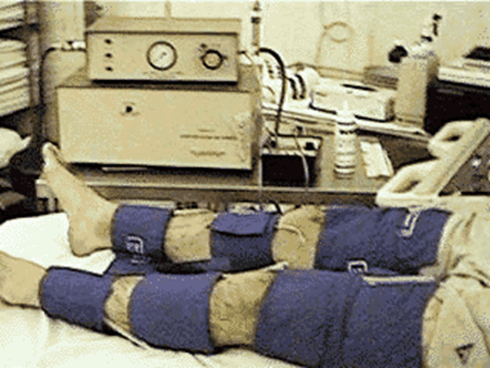
Detekce arteriální stenózy na dolní končetině
index kotník/paže ABI (ankle/brachial index)
  normální hodnoty 1.0 – 1.2
  nad 1.2 – kalcifikace stěny
  pod 1.0 – redukce tlaku
hodnocení stupně okluze
absolutní hodnota tlaku na dolní končetině informuje o poruše prokrvení
  dobré prokrvení >100 mmHg

Slide 20
Praktické cvičení
měření tepenného tlaku krve - detekce stenózy, thoracic outlet sy.
měření směru proudění krve v kolaterálních krevních řečištích- steal fenomén
směr proudění krve ve vénách

Slide 21
